Slide 1
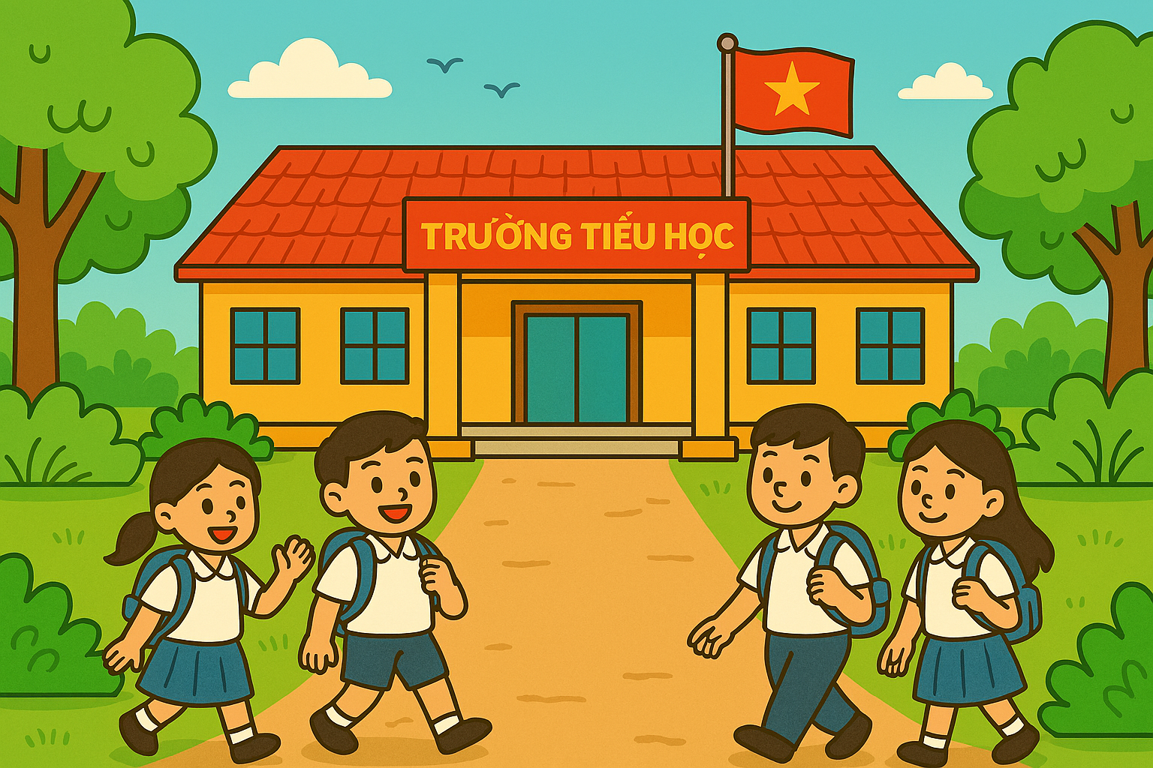


Slide 2

ĐỌC
Tôi là học sinh lớp 1
Tôi tên là Nam, học sinh lớp 1A, Trường Tiểu học Lê Quý Đôn. Ngày đầu đi học, mặc bộ đồng phục của trường, tôi hãnh diện lắm.
Hồi đầu năm học, tôi mới học chữ cái. Thế mà bây giờ, tôi đã đọc được truyện tranh. Tôi còn biết làm toán nữa. Tôi có thêm nhiều bạn mới.
Ai cũng bảo từ khi đi học, tôi chững chạc hẳn lên.
(Trung Sơn)
1
2

Slide 3
TRẢ LỜI CÂU HỎI
Tôi là học sinh lớp 1
Tôi tên là Nam, học sinh lớp 1A, Trường Tiểu học Lê Quý Đôn. Ngày đầu đi học, mặc bộ đồng phục của trường, tôi hãnh diện lắm.
Hồi đầu năm học, tôi mới học chữ cái. Thế mà bây giờ, tôi đã đọc được truyện tranh. Tôi còn biết làm toán nữa. Tôi có thêm nhiều bạn mới.
Ai cũng bảo từ khi đi học, tôi chững chạc hẳn lên.
(Trung Sơn)
1
2
Từ khi học lớp 1, Nam được học những gì?

Slide 4
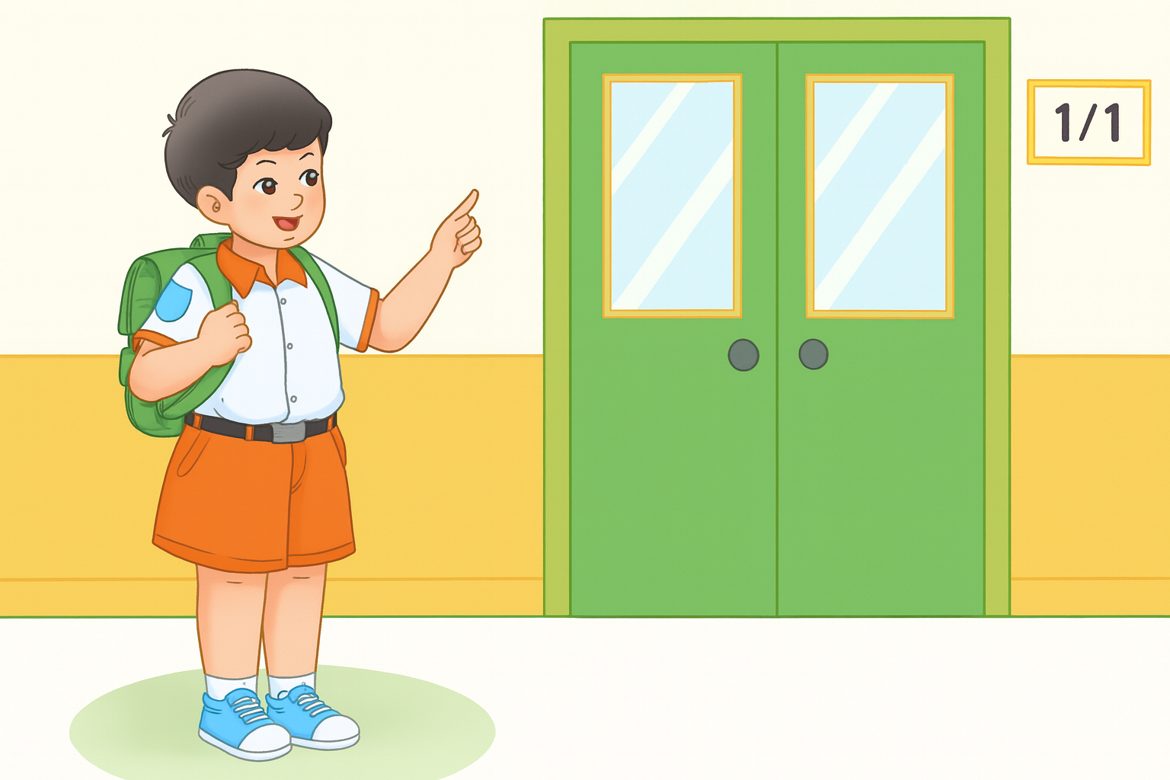

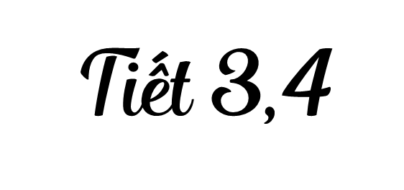

Slide 5


Slide 6
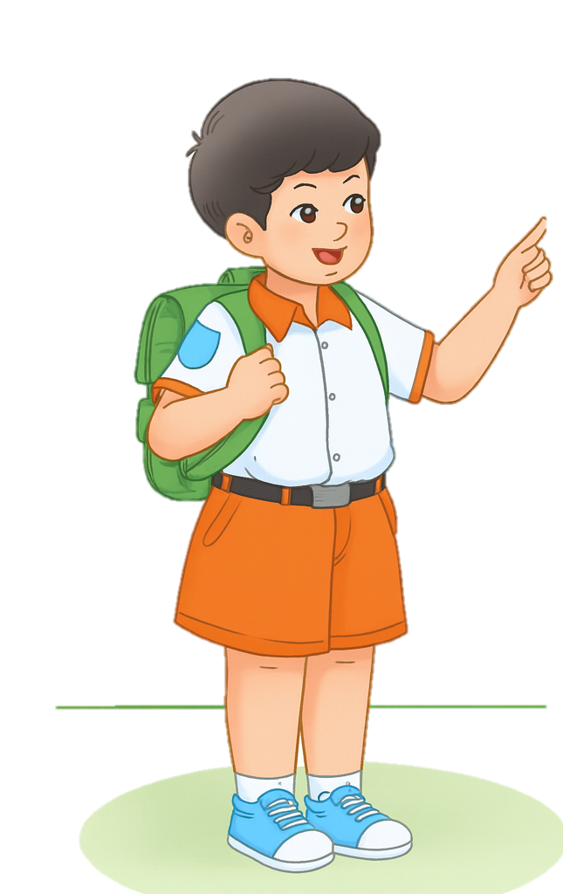
Chọn từ ngữ để hoàn thiện câu và viết vào vở
5
bổ ích
mới
hãnh diện
Nam rất hãnh diện khi được cô giáo khen.
Nam rất (…) khi được cô giáo khen.
LÀM VIỆC CÁ NHÂN

Slide 7
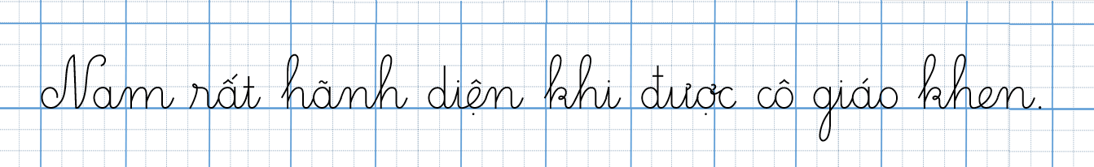

Chấm kết thúc câu
Viết hoa chữ cái đầu câu

Slide 8


hãnh diện
vui sướng, tự hào

Slide 9
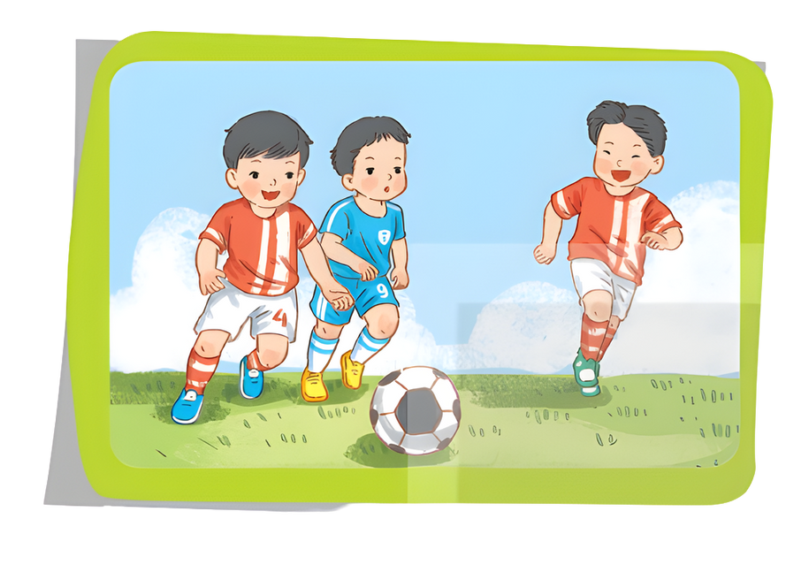
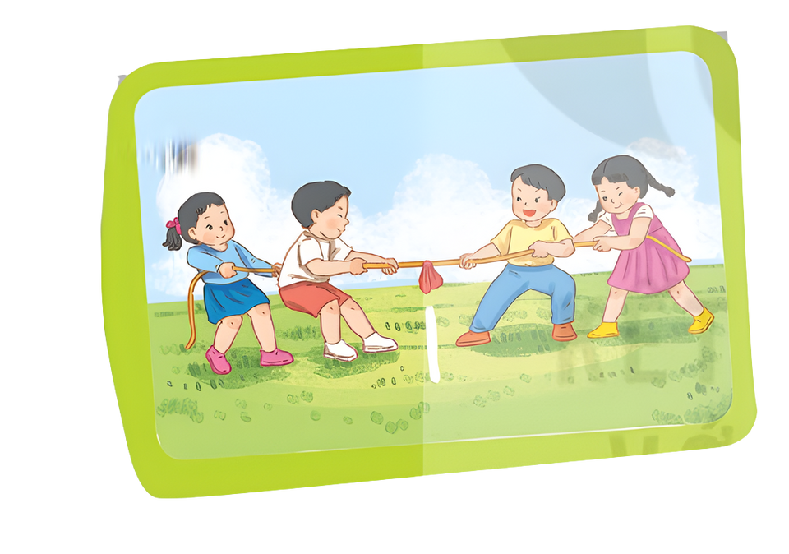
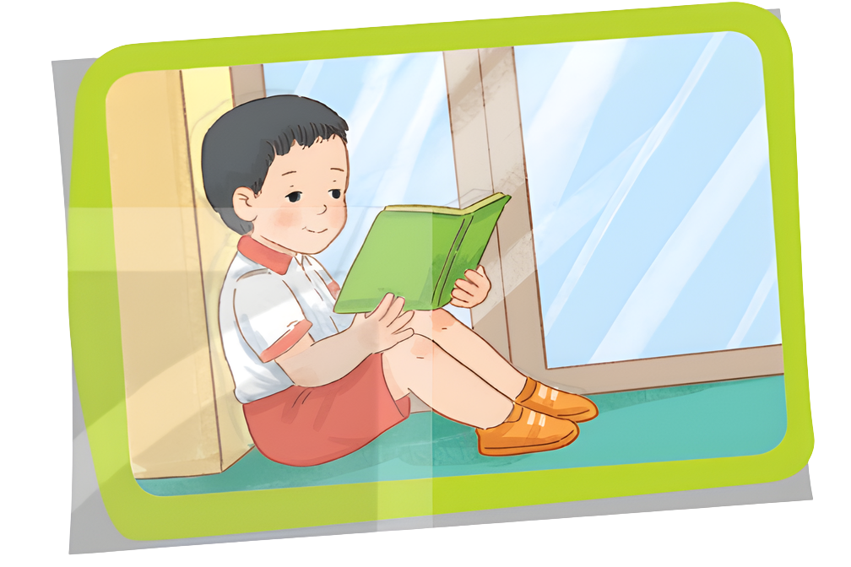
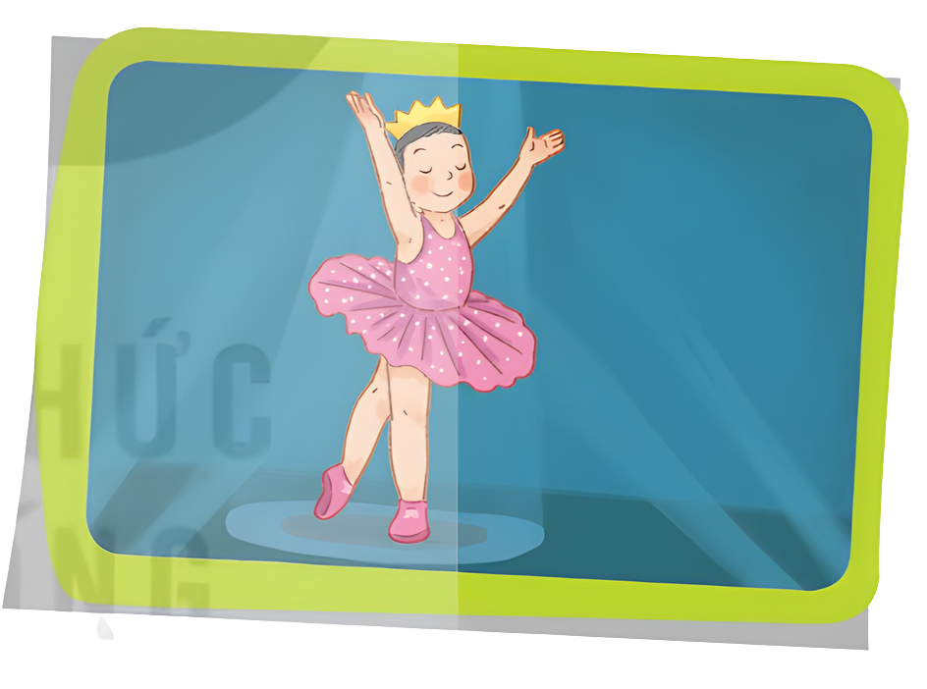
Quan sát tranh và dùng từ ngữ để nói theo tranh
6
đá bóng
đọc sách
kéo co
múa
LÀM VIỆC NHÓM

Slide 10
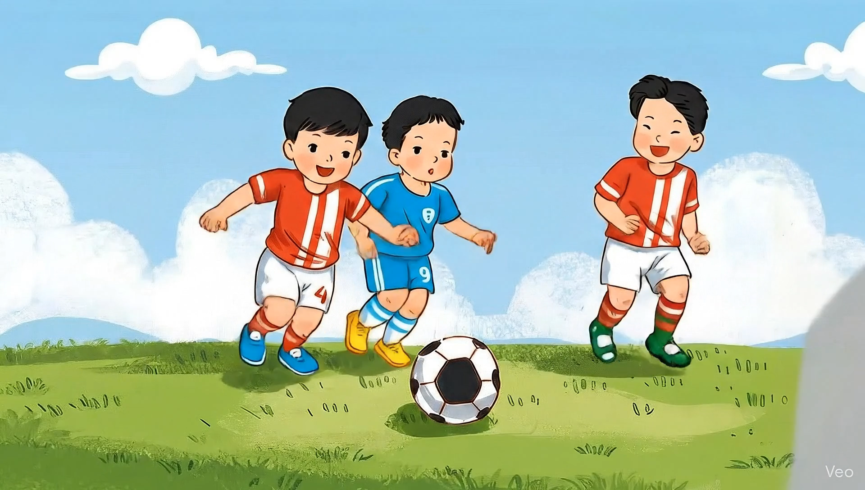
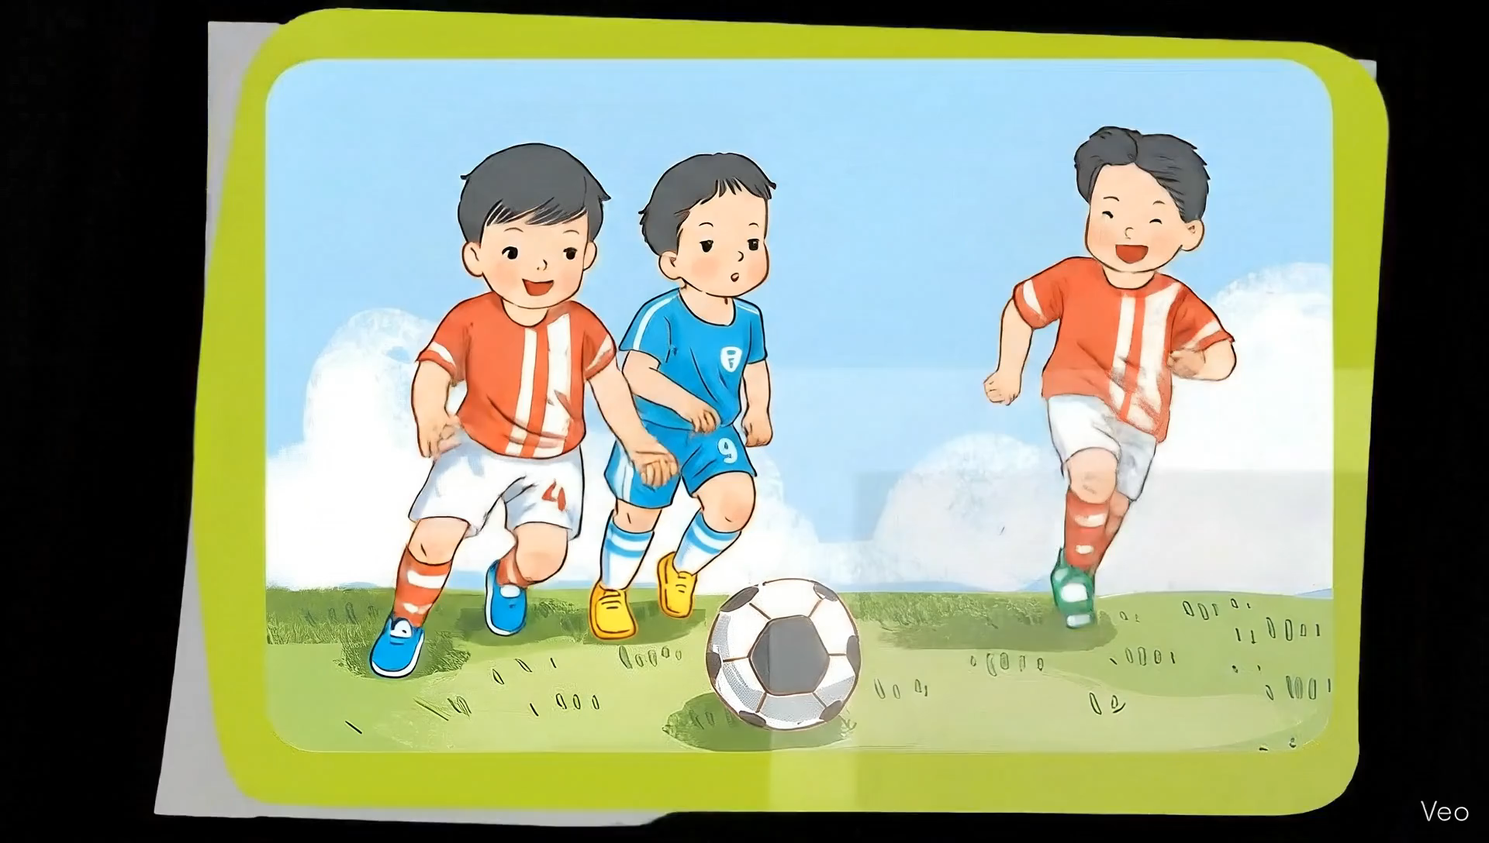
Các bạn chơi đá bóng rất hào hứng.

Slide 11
Nam rất thích đọc sách vào giờ ra chơi.

Slide 12
Các bạn chơi kéo co rất là vui.

Slide 13
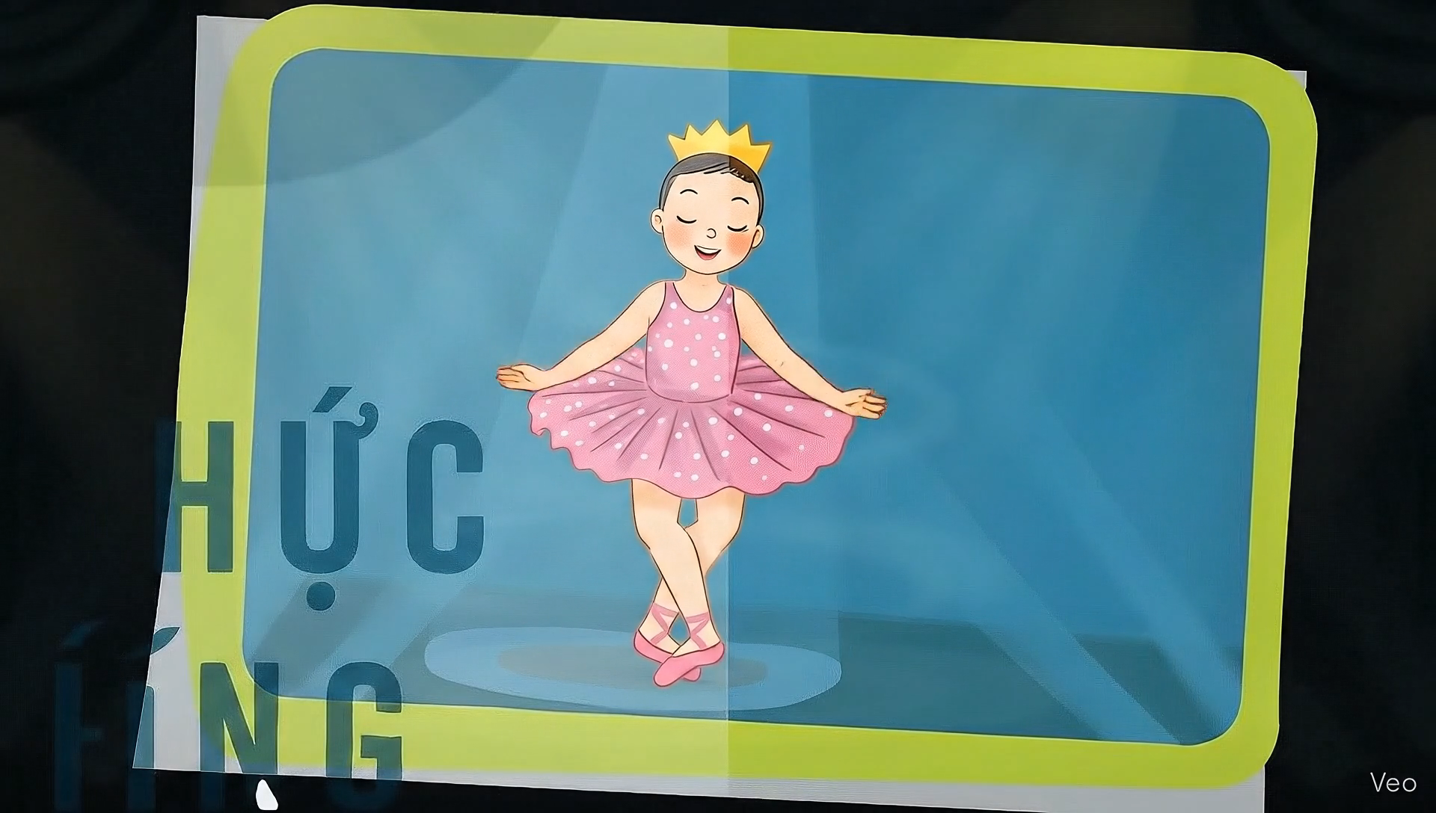
Bạn Hà múa rất đẹp.

Slide 14


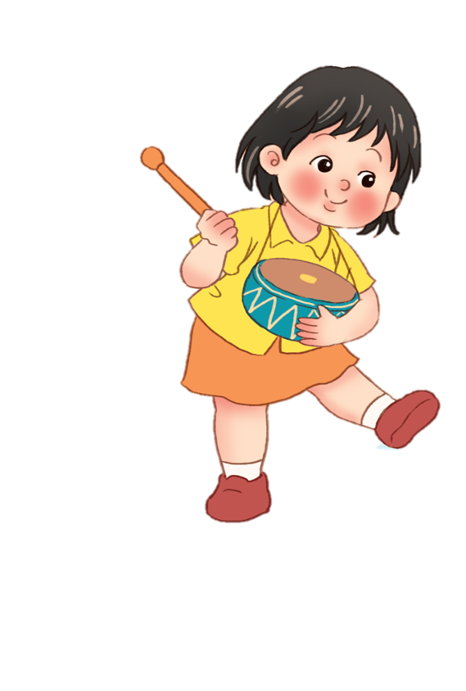
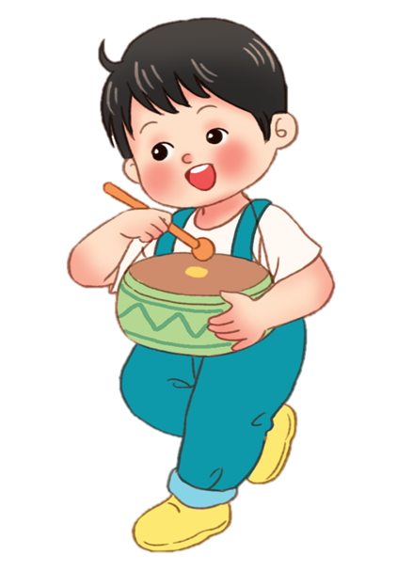
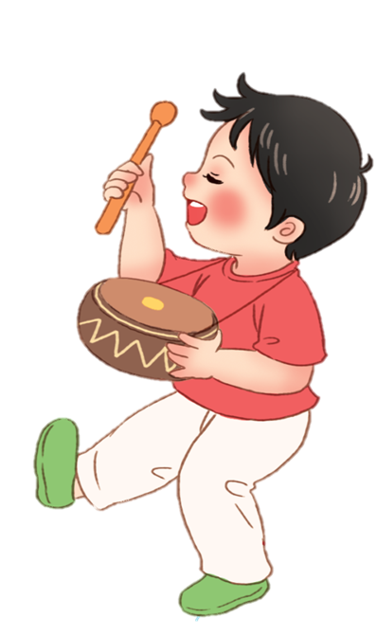
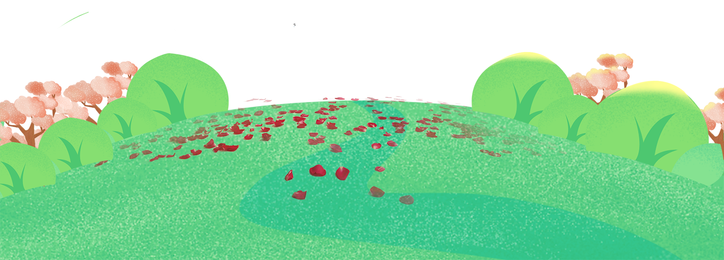

Slide 15

Nghe viết
7
Nam đã đọc được truyện tranh. Nam còn biết làm toán nữa.

Slide 16
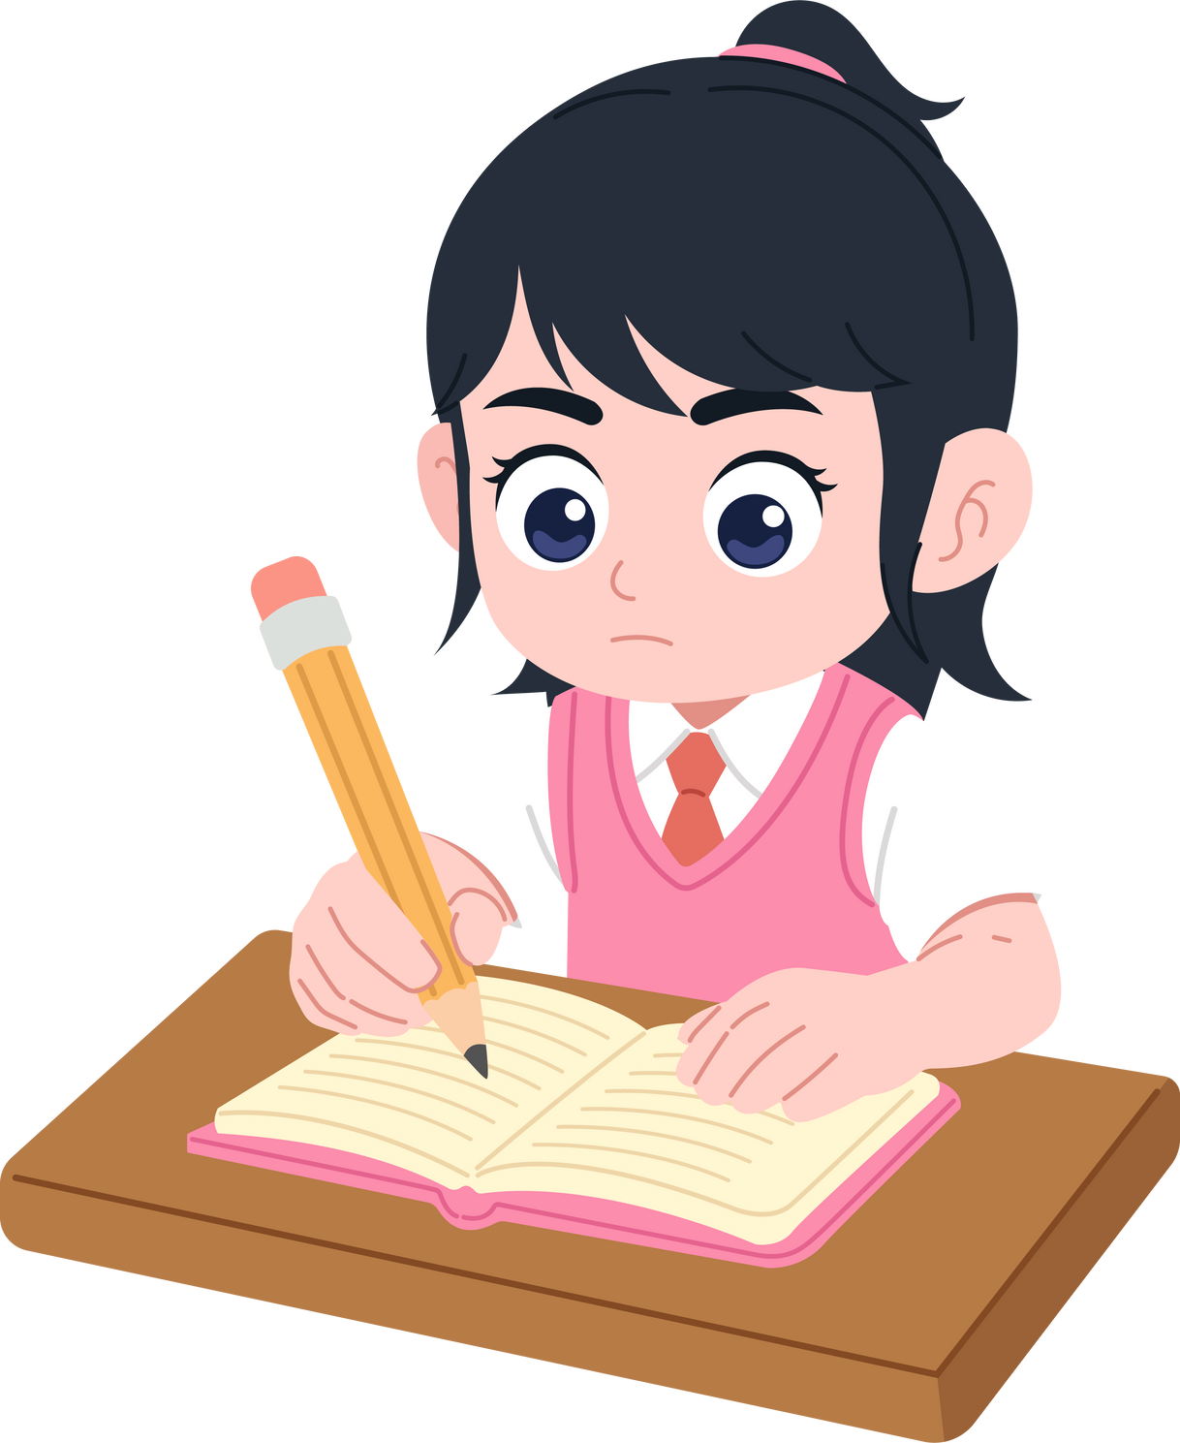
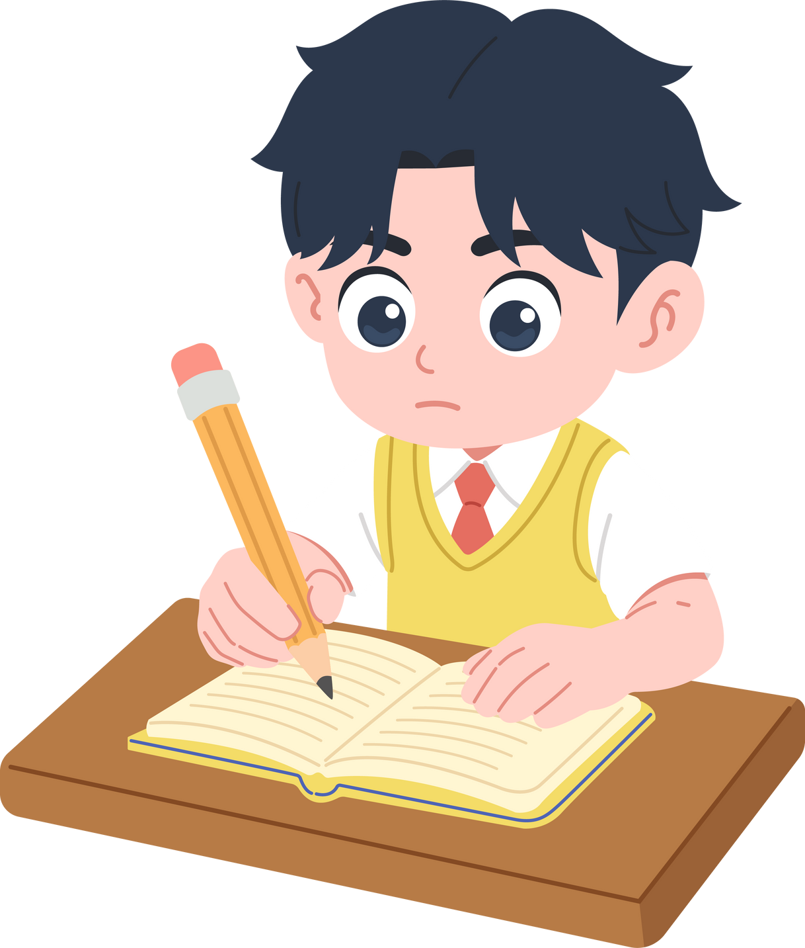
LUYỆN VIẾT TỪ KHÓ
truyện tranh
làm toán

Slide 17
NGHE - VIẾT VÀO VỞ TẬP VIẾT
Ngồi đúng tư thế
Lùi vào 1 ô đầu dòng
Viết hoa đầu dòng N, N

Slide 18
Soát lỗi
7
Nam đã đọc được truyện tranh. Nam còn biết làm toán nữa.

Slide 19
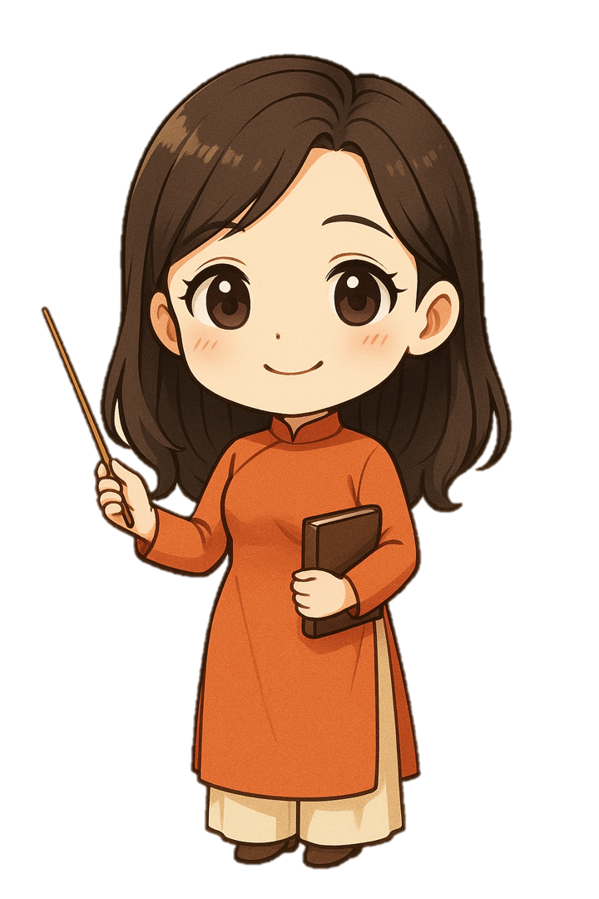
7
Viết
Nhận xét, chỉnh sửa

Slide 20

Chọn chữ phù hợp thay cho bông hoa
8
học inh
inh đẹp
ách vở
s
x
s
a. s hay x?
b. tr hay ch?
anh ảnh
ữ cái
vui ơi
tr
ch
ch

Slide 21
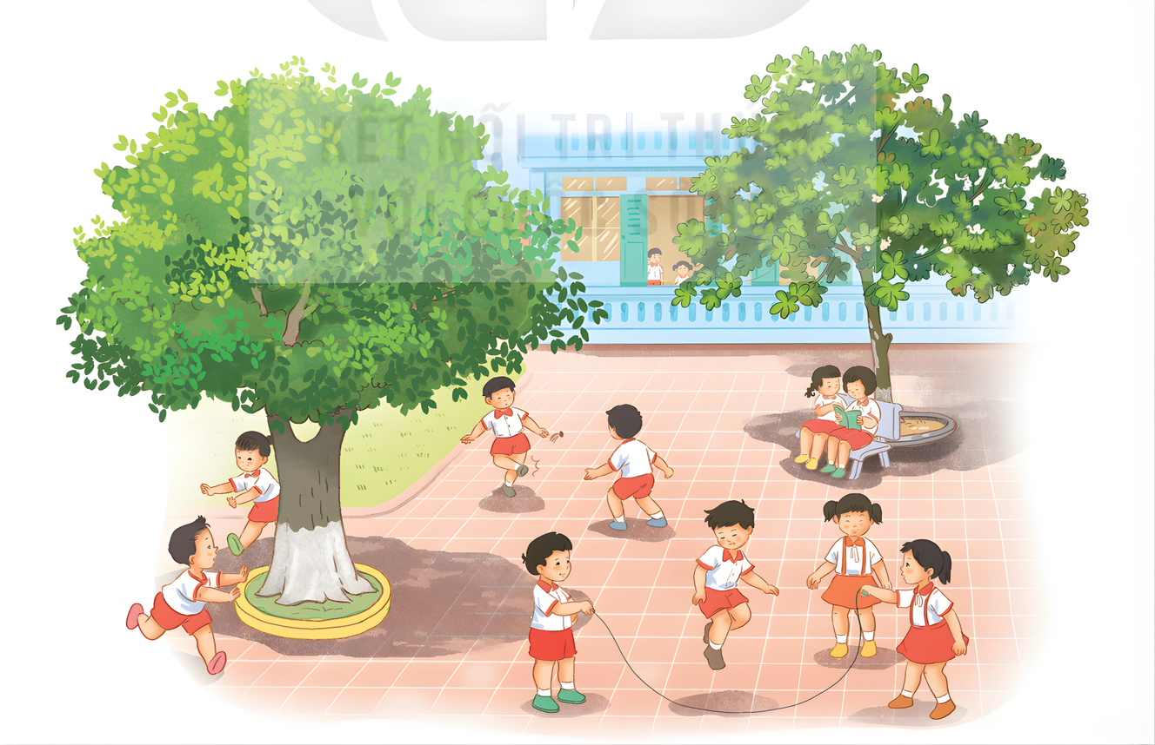
Chọn ý phù hợp để nói về bản thân
9
Từ khi học lớp 1, em:
Thức dậy sớm hơn
Ăn sáng nhanh hơn
Không khóc nhè
Không ngóng bố mẹ đón em về
Thuộc thêm nhiều bài thơ
Có thêm nhiều bạn

Slide 22
CHIA SẺ VỚI CÁC BẠN TRONG NHÓM
9
Từ khi học lớp 1, em:
Thức dậy sớm hơn
Ăn sáng nhanh hơn
Không khóc nhè
Không ngóng bố mẹ đón em về
Thuộc thêm nhiều bài thơ
Có thêm nhiều bạn

Slide 23
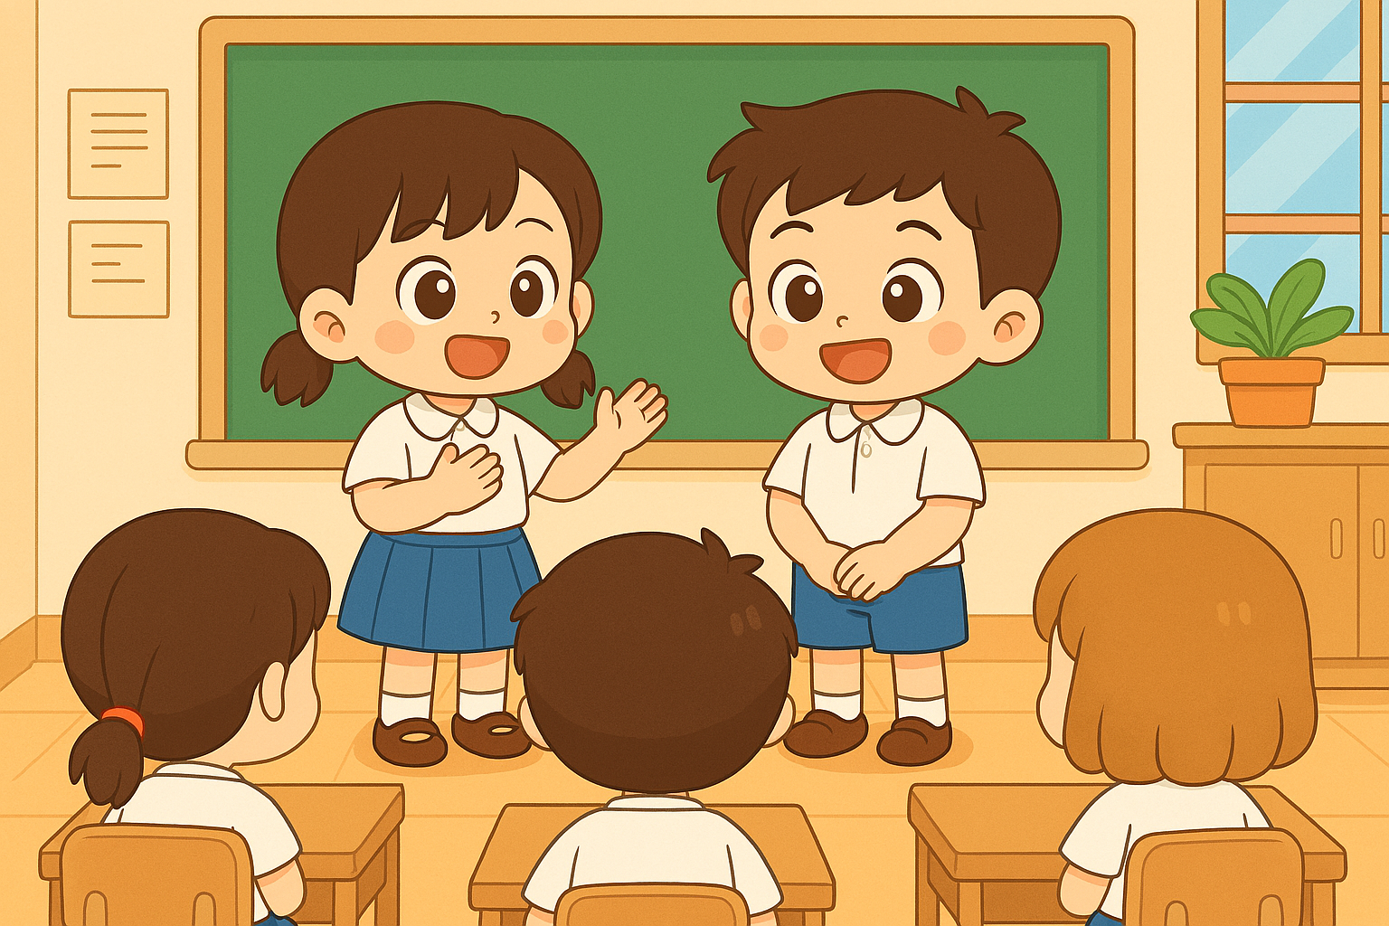
CHIA SẺ TRƯỚC LỚP

Slide 24

Đọc lại bài
Chuẩn bị bài sau

Slide 25


